Slide 1
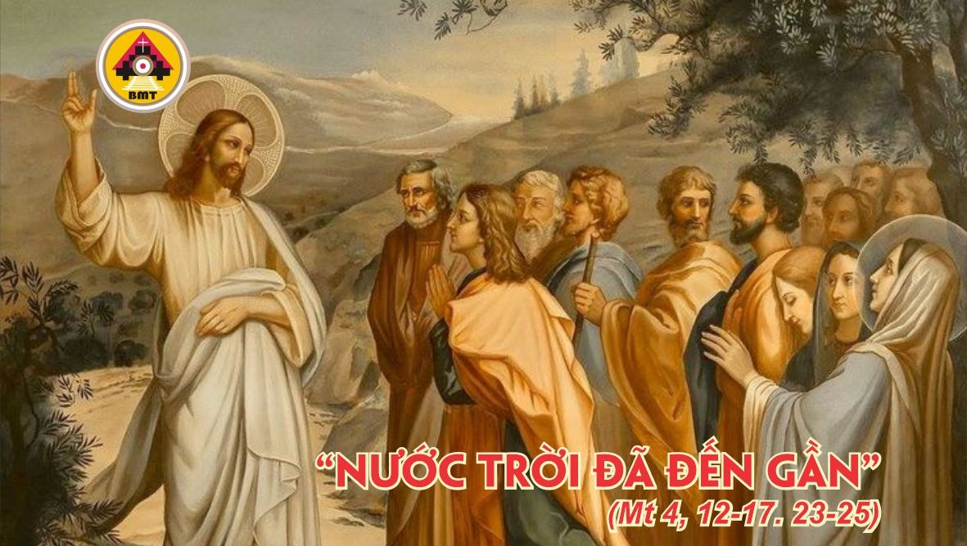

THỨ HAI SAU LỄ HIỂN LINH

Slide 2
Ca Nhập Lễ
Ngày thánh đã bừng lên chiếu rọi chúng ta. Muôn dân hỡi, đến mà thờ lạy Chúa. Vì hôm nay, ánh huy hoàng rực rỡ tỏa xuống khắp cõi trần.

Slide 3

Bài Đọc 1: 1 Ga 3, 22 – 4, 6
“Hãy nghiệm xét các thần trí, coi có phải bởi Thiên Chúa hay không”.
Trích thư thứ nhất của Thánh Gioan Tông đồ.

Slide 4
Đáp Ca
Tv 2, 7-8. 10-11
Cha sẽ cho Con được chư dân làm phần sản nghiệp (c. 8a).

Slide 5
Alleluia: Mt 4,17
Alleluia-alleluia: – Dân ngồi trong tối tăm đã thấy ánh sáng huy hoàng; ánh sáng đã xuất hiện cho người ngồi trong bóng sự chết. – Alleluia.

Slide 6
Phúc Âm: Mt 4, 12-17. 23-25

Slide 7


Slide 8

DÂNG LỄ

Slide 9
CA HIỆP LỄ
Chúng ta đã nhìn thấy vinh quang của Ngôi Lời nhập thể, vinh quang mà Chúa Cha ban cho Người, là Con Một đầy tràn ân sủng và chân lý.

Slide 10
THỨ HAI SAU LỄ HIỂN LINH

